Slide 1
Medellín Movilidata OS
Plataforma de Movilidad Segura Guiada por Datos
HackData CTGI SENA 2026 — Reto de Movilidad
Medellín, Colombia — June 2026
Equipo Medellín Data

Slide 2
¿Cuál es el problema?
En Medellín, los accidentes de tránsito son una de las principales causas de mortalidad evitable. Los ciudadanos carecen de herramientas digitales que integren: • Datos históricos de accidentes • Visualización en tiempo real del tráfico • Predicción de zonas de alto riesgo • Alertas climáticas y de congestión Actualmente, la información está fragmentada entre múltiples fuentes (SIATA, TomTom, Secretaría de Movilidad) sin una interfaz unificada que permita tomar decisiones informadas.

Slide 3
Nuestra Solución
Medellín Movilidata OS es una plataforma de código abierto que integra: 🗺️ Mapa interactivo con heatmap de accidentes y zonas de riesgo 🌧️ Datos climáticos en tiempo real (SIATA + OpenWeather) 🚦 Visualización de tráfico TomTom con incidentes y flujo vehicular 🤖 Predicción ML de congestión usando regresión lineal ponderada 📱 Aplicación web progresiva (PWA) con soporte offline 🔐 Panel administrativo con autenticación y CRUD 📊 Dashboard con gráficas interactivas (Chart.js + ECharts)

Slide 4
Arquitectura Técnica
Frontend Vue 3
Vite 8 · Bootstrap 5 Leaflet + Mapbox GL Chart.js + ECharts TomTom Traffic API
Backend Django
Django 5.1 + DRF 3.15 SQLite / MySQL Token Auth 5 endpoints REST
ML Engine
scikit-learn Regresión Lineal Pesos temporales Factores día-semana
APIs Externas: TomTom Traffic · SIATA (Medellín) · OpenWeatherMap Cliente: Navegador Web (Chrome/Firefox) · PWA con Service Worker · Geolocalización GPS

Slide 5
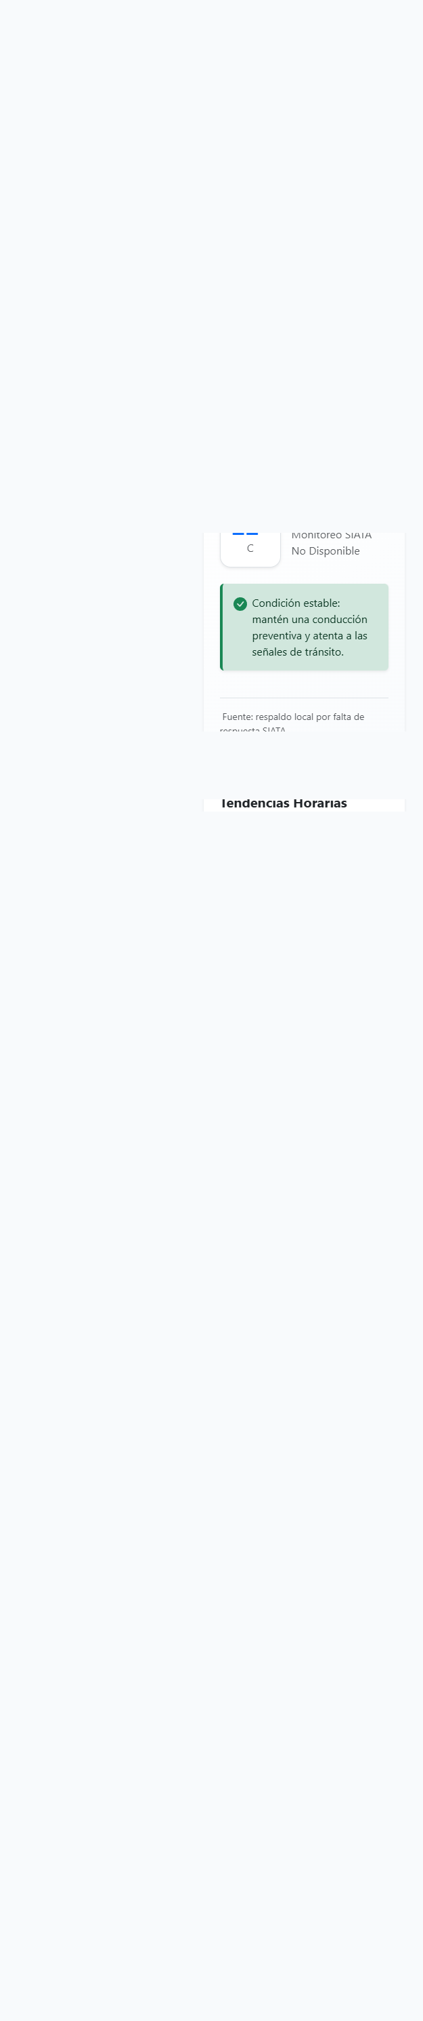
Dashboard — Mapa y Zonas de Riesgo

Slide 6
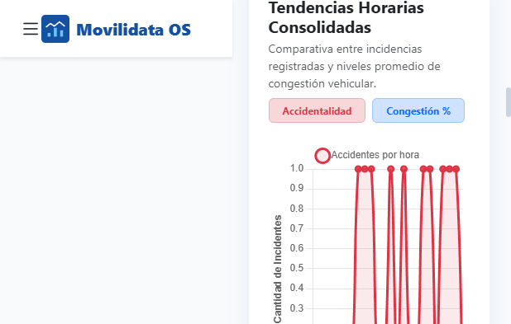
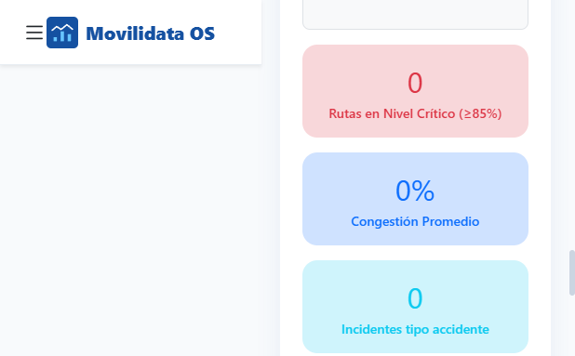
Dashboard — Gráficas y Predicción ML

Slide 7
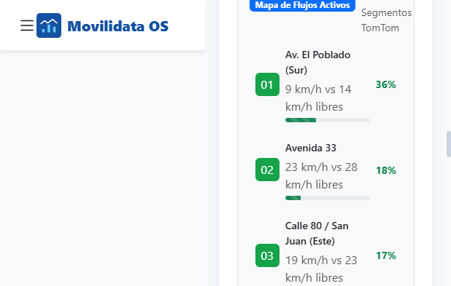
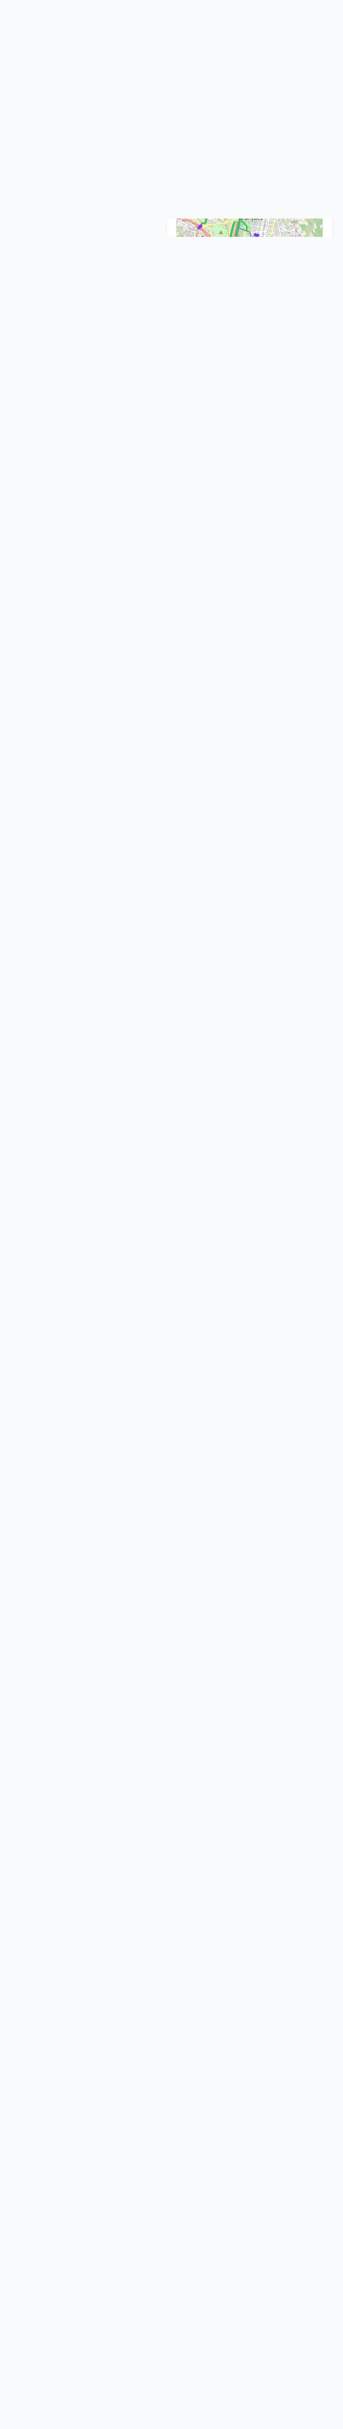
Tráfico en Tiempo Real — TomTom Traffic

Slide 8
Motor de Predicción ML
Algoritmo: Regresión Lineal con scikit-learn Características: • Pesos exponenciales: datos recientes (últimos 3 días) tienen 50% del peso total • Factor día-semana: fines de semana tienen 20% menos congestión • Detección de tendencia: pendiente de regresión lineal sobre datos históricos • Intervalos de confianza: entre 0.3 y 0.95 según R², muestras y horizonte • Niveles de riesgo: baja (<4 accidentes), media (4-7), alta (>=8) Endpoint: GET /api/congestion_prediction/?hour=N Respuesta: predicción para las próximas 2 horas con nivel de riesgo y confianza

Slide 9
Stack Tecnológico
Frontend
Vue 3 · Vite 8 · Bootstrap 5 Leaflet · Mapbox GL Chart.js · ECharts PWA (vite-plugin-pwa)
Backend
Django 5.1+ · DRF 3.15+ SQLite / MySQL Token Auth · CORS Python 3.11+
ML & Datos
scikit-learn · NumPy Regresión Lineal GeoJSON · Excel parsing SIATA + OpenWeather
DevOps
Git · GitHub Vite · Hot Reload PWA Service Worker npm / pip

Slide 10
Roadmap del Proyecto
Fase 1: MVP Core — Mapa Leaflet, heatmap, API REST, carga datos
Fase 2: Tracking — GPS, TomTom Traffic, rutas simuladas
Fase 3: ML Prediction — Regresión lineal, pesos, endpoint predicción
Fase 4: PWA & Admin — Service worker, offline, CRUD, autenticación
Fase 5: Documentación — Manuales, ficha técnica, matriz req, presentación

Slide 11
¡Gracias!
Medellín Movilidata OS
Movilidad segura guiada por datos

